Slide 1
Media Mengajar
Buku Pendamping
TEMATIK TERPADU
Ilmu Pengetahuan Sosial
untuk SD/MI Kelas V
HENI NURHAENI,M.Pd

Slide 2
KD 3.1
Materi Inti Subtema 3
Kondisi geografis Indonesia memengaruhi berbagai aspek kehidupan masyarakat. Seperti bidang ekonomi, bidang sosial, dan bidang budaya.

Slide 3
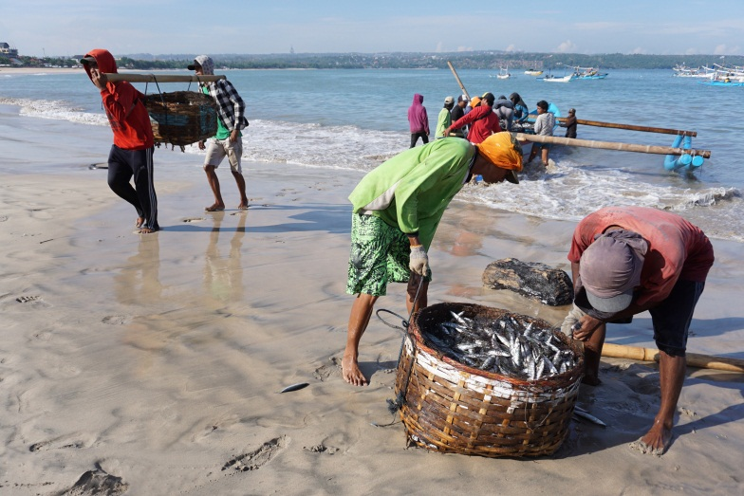
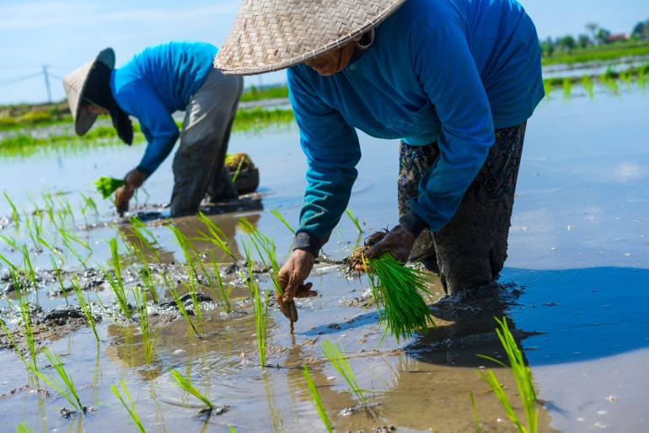
Pengaruh dalam bidang ekonomi
Kondisi geografis membuat mata pencaharian masyarakat Indonesia beragam.
Sumber: shutterstock.com.
Keberagaman mata pencaharian dipengaruhi kenampakan wilayah sekitar.
Sumber: shutterstock.com.

Slide 4
Pengaruh dalam bidang sosial
Kondisi geografis mempengaruhi pertumbuhan penduduk di Indonesia.
Sebagian besar penduduk Indonesia berada pada usia produktif
Usia 16-64 tahun

Slide 5
KD 3.6
Kondisi geografis memengaruhi bidang budaya Indonesia.
Bahasa daerah
Tari tradisional
Rumah adat
Senjata tradisional
Lagu daerah
Alat musik tradisional

Slide 6
Terima kasih
SELAMAT BELAJAR
DAN TETAP Semangat
HENI NURHAENI,M.Pd

